Slide 1
Rastreamento e controle de mobilidade de trânsito em universidades
Hyago Vieira Leme Barbosa Silva
hyago.silva@mtel.inatel.br

Slide 2
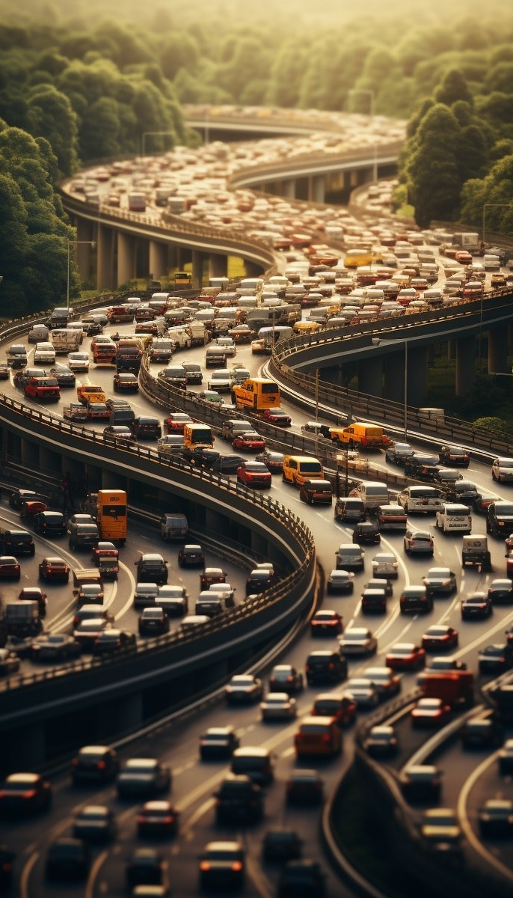
Objetivos do projeto
Contexto:
A necessidade de sistemas com controle e análise de dados eficientes de rastreamento de veículos para logística, segurança e gestão de frotas.
Problema:
Limitações dos sistemas tradicionais baseados em nuvem, como latência, largura de banda e custos de transmissão de dados envolvendo altos custos. Demanda de abastecimento de carros elétricos, um momento mais atual e futuro. Demanda de espaço e vagas em eventos. Controle de tempo de carros. Análise de segurança sobre carros, sendo eles roubados, ou acidentes que possam acontecer.

Slide 3

Desafios atuais para computação de borda e visão computacional
Sistema com maior velocidade de processamento, recursos escassos, memória e energia, frisando o bem ao meio ambiente, buscando ainda uma boa precisão.
Modelos complexos, redução de custos e desenvolvedores de soluções são escassos.
Segurança no trânsito, com problemas devido a falha humana, tecnologias complexas, custosas e antigas.
Controle de trânsito em universidades pouco verificado e analisado.

Slide 4
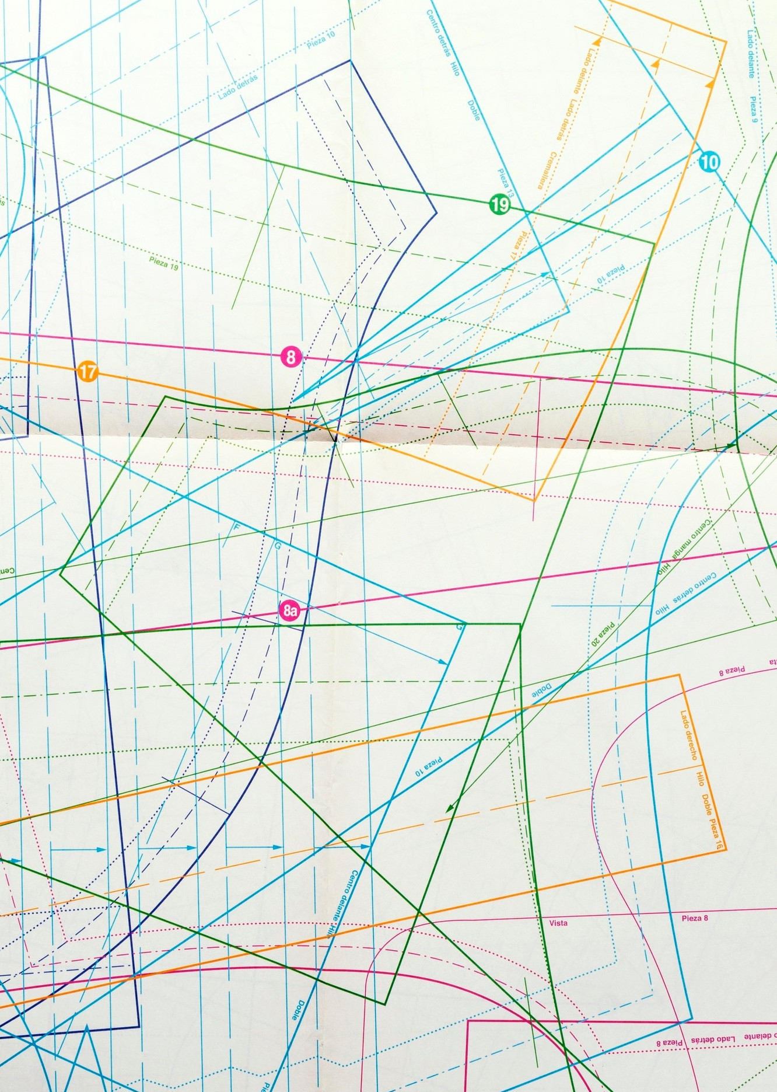
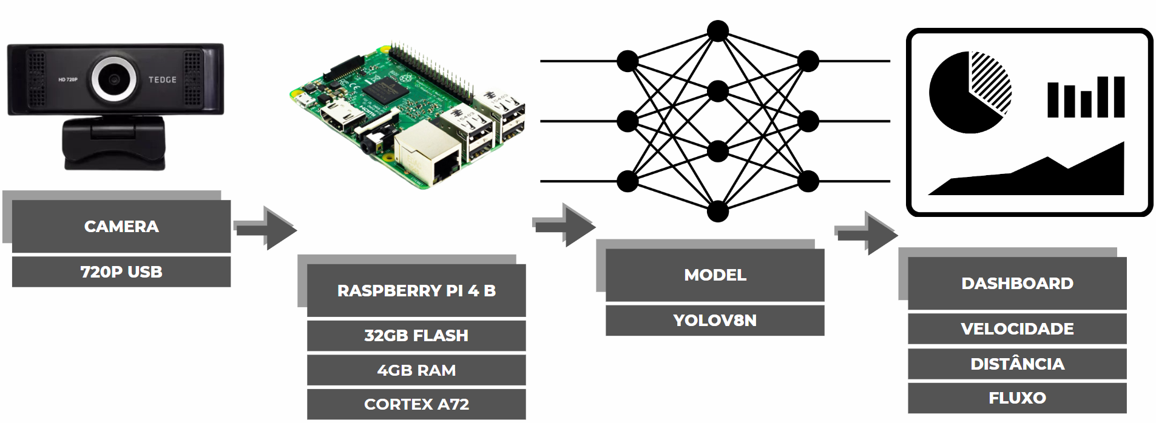
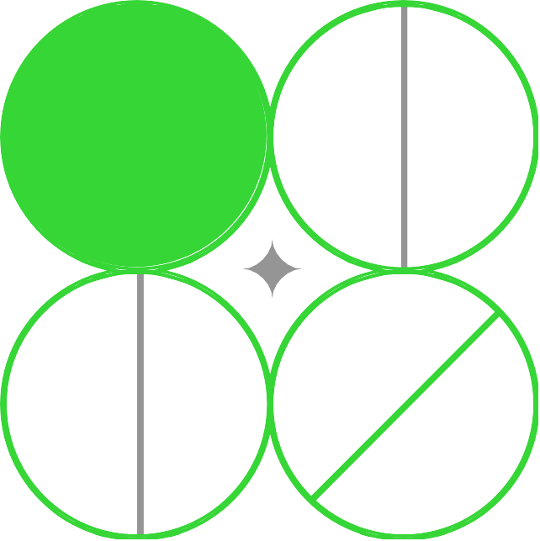
Dispositivos e arquitetura da solução

Slide 5


Projeto e Solução
A proposta utiliza rastreamento de veículos, proporcionando análise de algumas métricas, através de um sistema com dashboard, uma solução mais eficiente e econômica em comparação às abordagens tradicionais.
Redução de Custos;
Controle de Velocidade e Distância;
Análise de Fluxo de Tráfego;
Captura e Análise;
Segurança.

Slide 6
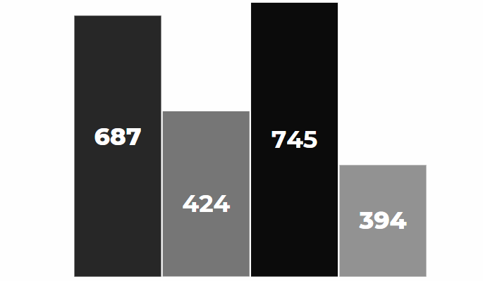
Base de dados utilizada
Roboflow
Divisão 70% Treino 20% validação e 10% teste
CAMINHÃO
CARRO
MOTO
ONIBUS

Slide 7
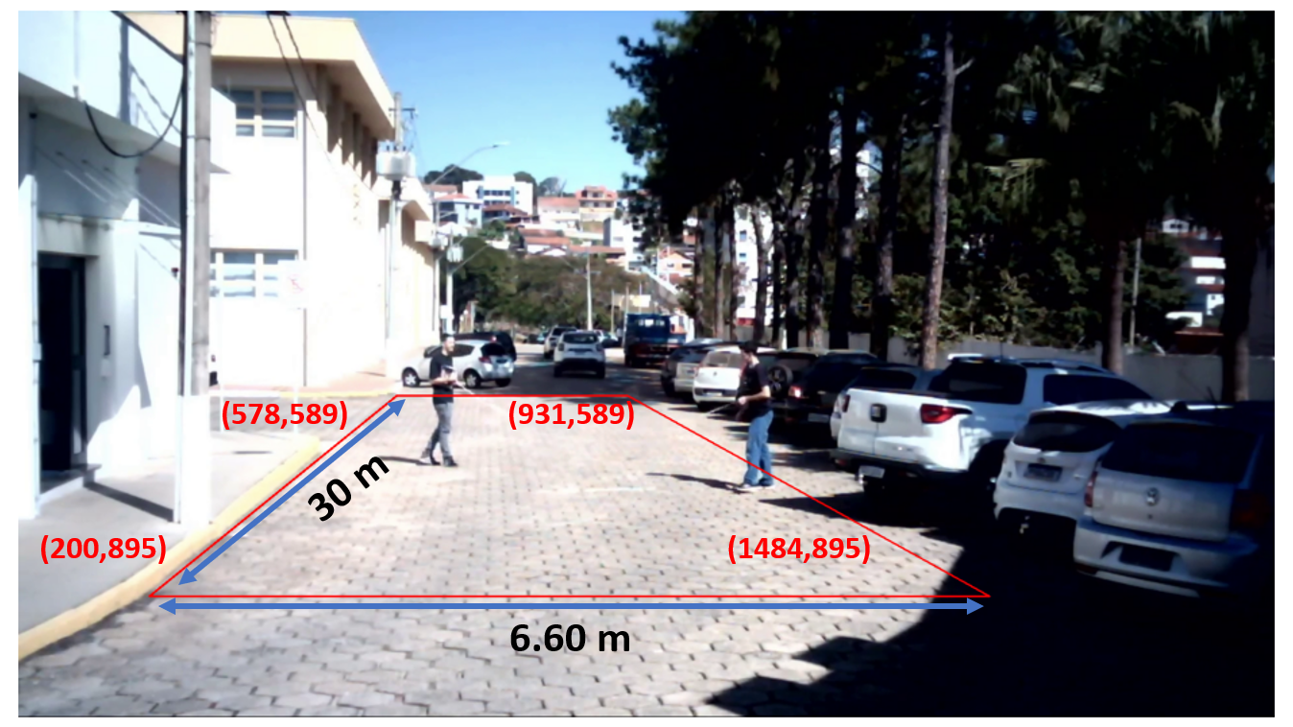
Mapeamento da área de interesse

Slide 8
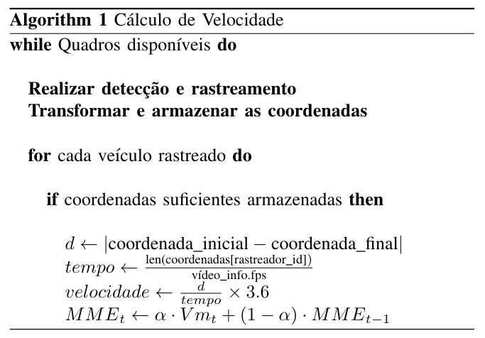
Cálculo da Velocidade

Slide 9
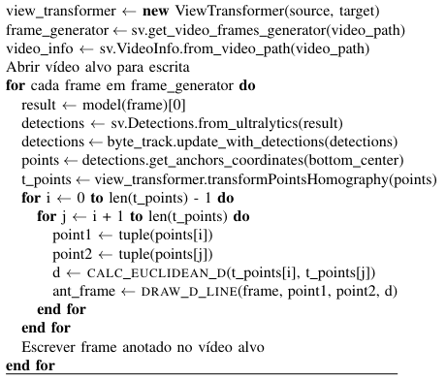
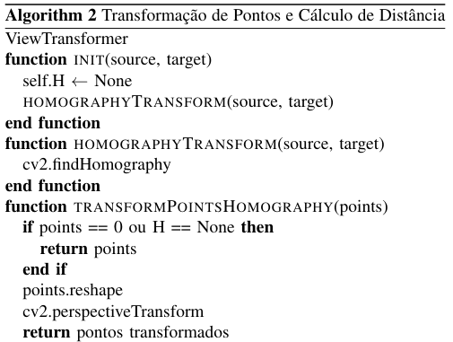
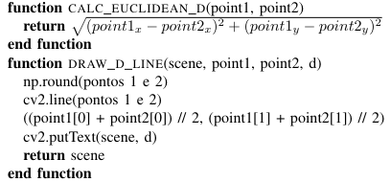
Cálculo da Distância
Código principal
Funções
Funções

Slide 10
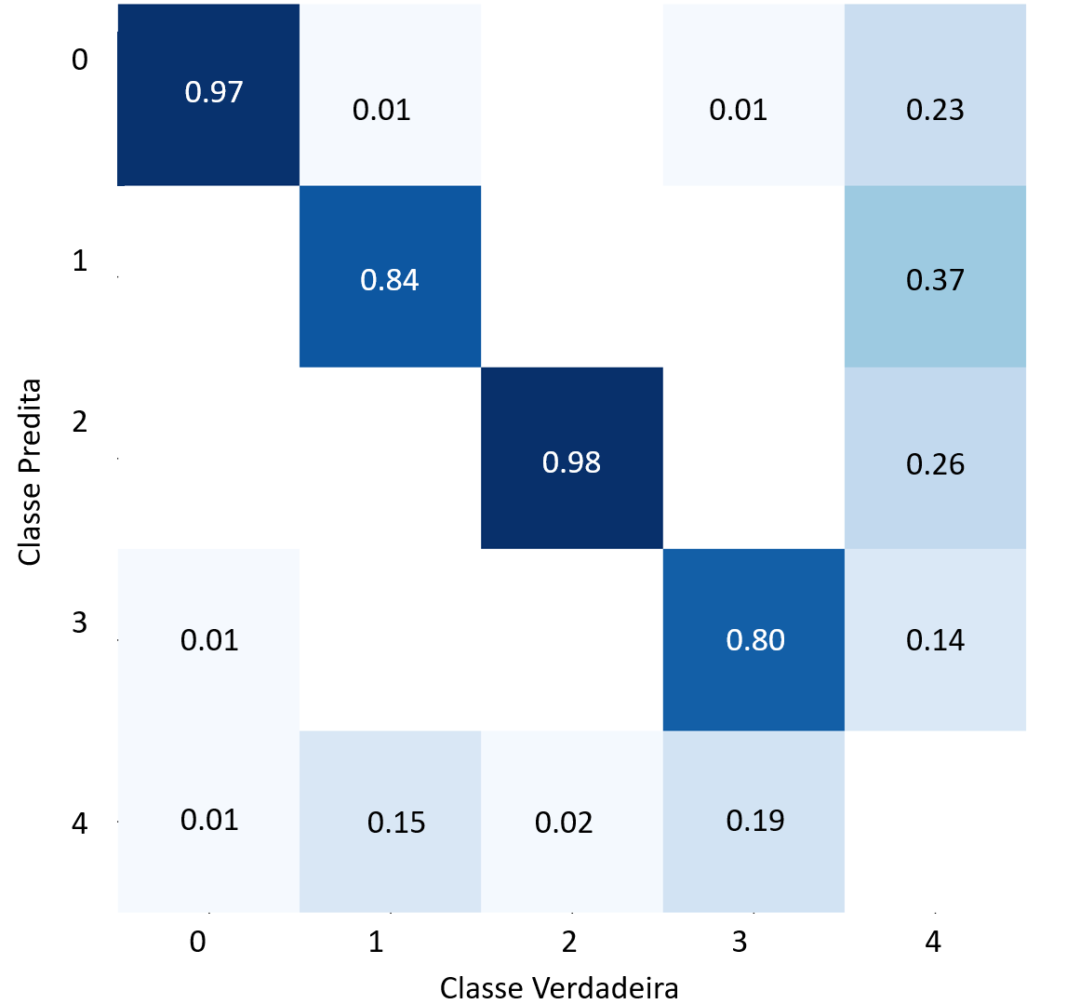
Resultados
0 – Caminhão;
1 – Carro;
2 – Moto;
3 – Ônibus e;
4 –Background (Fundo).

Slide 11
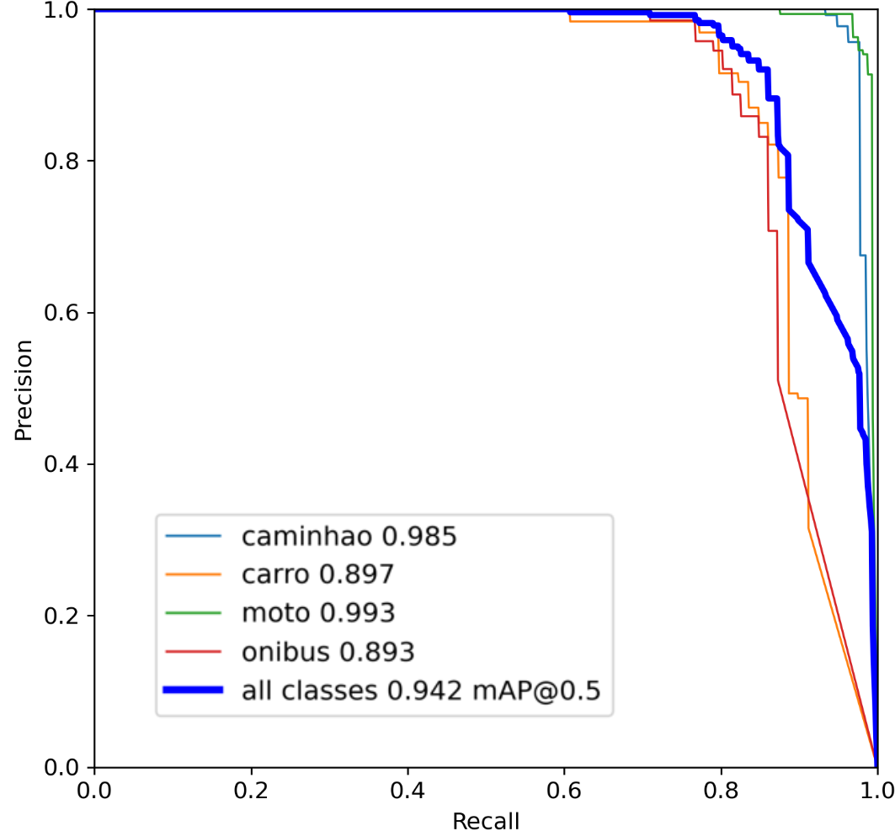
Resultados

Slide 12
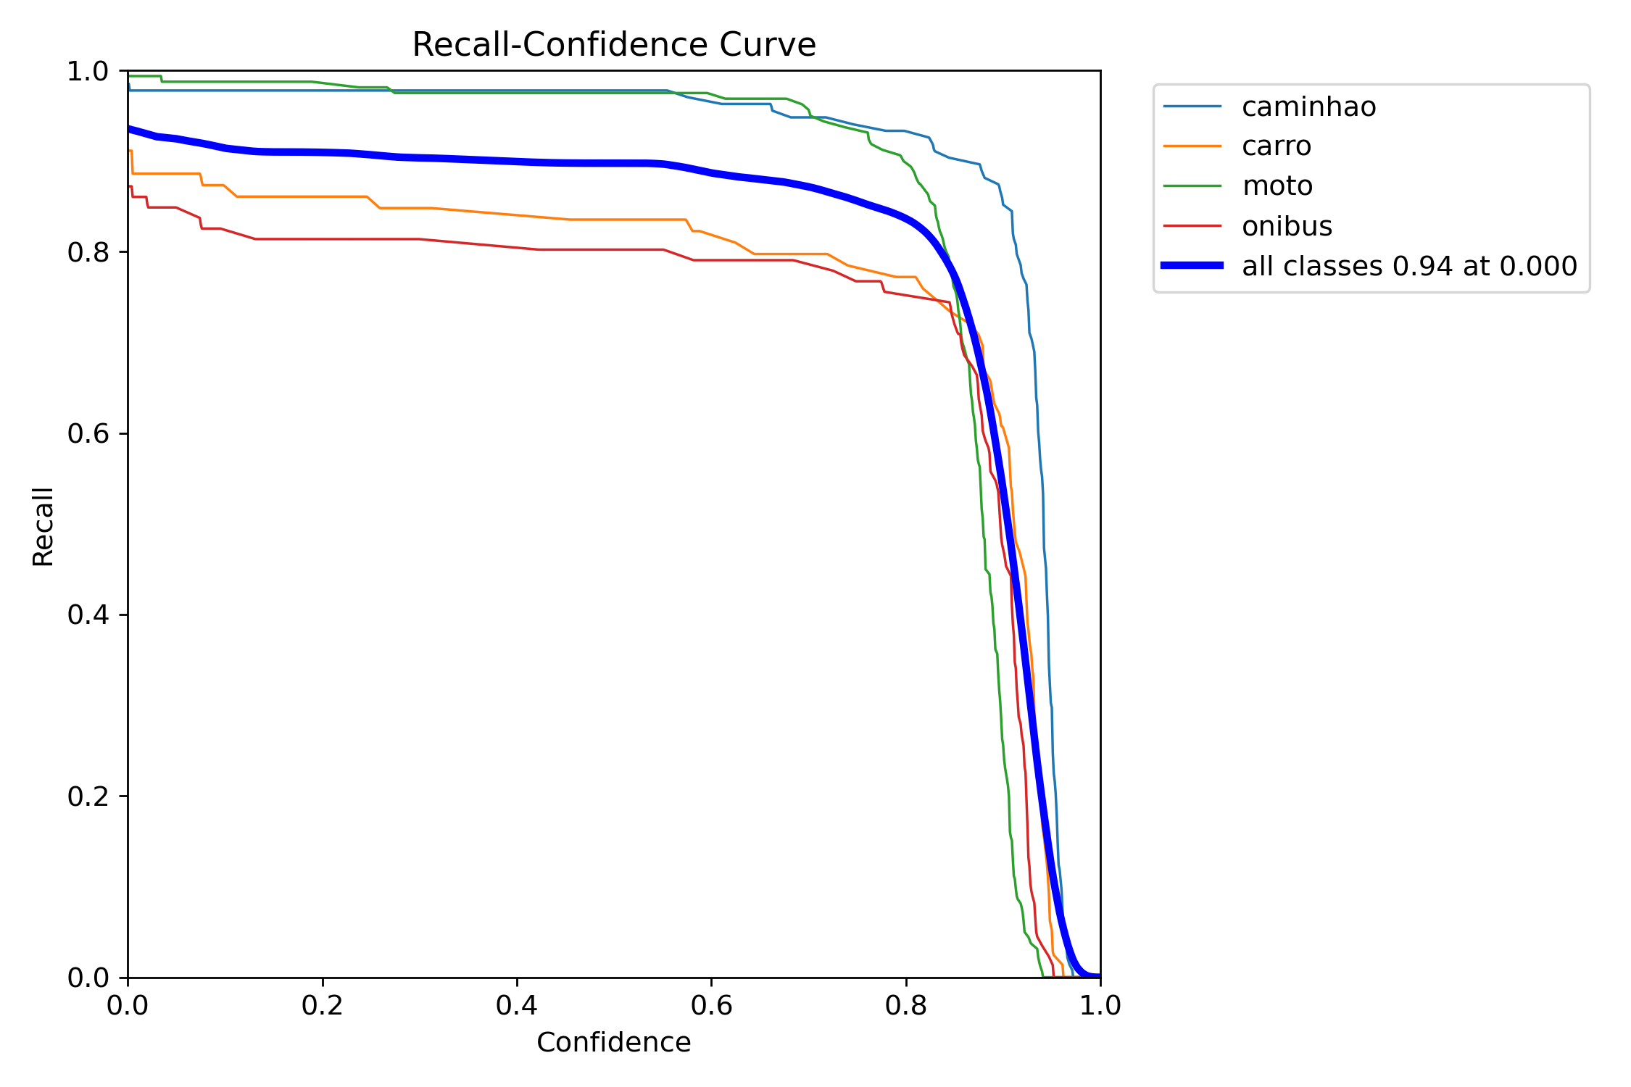
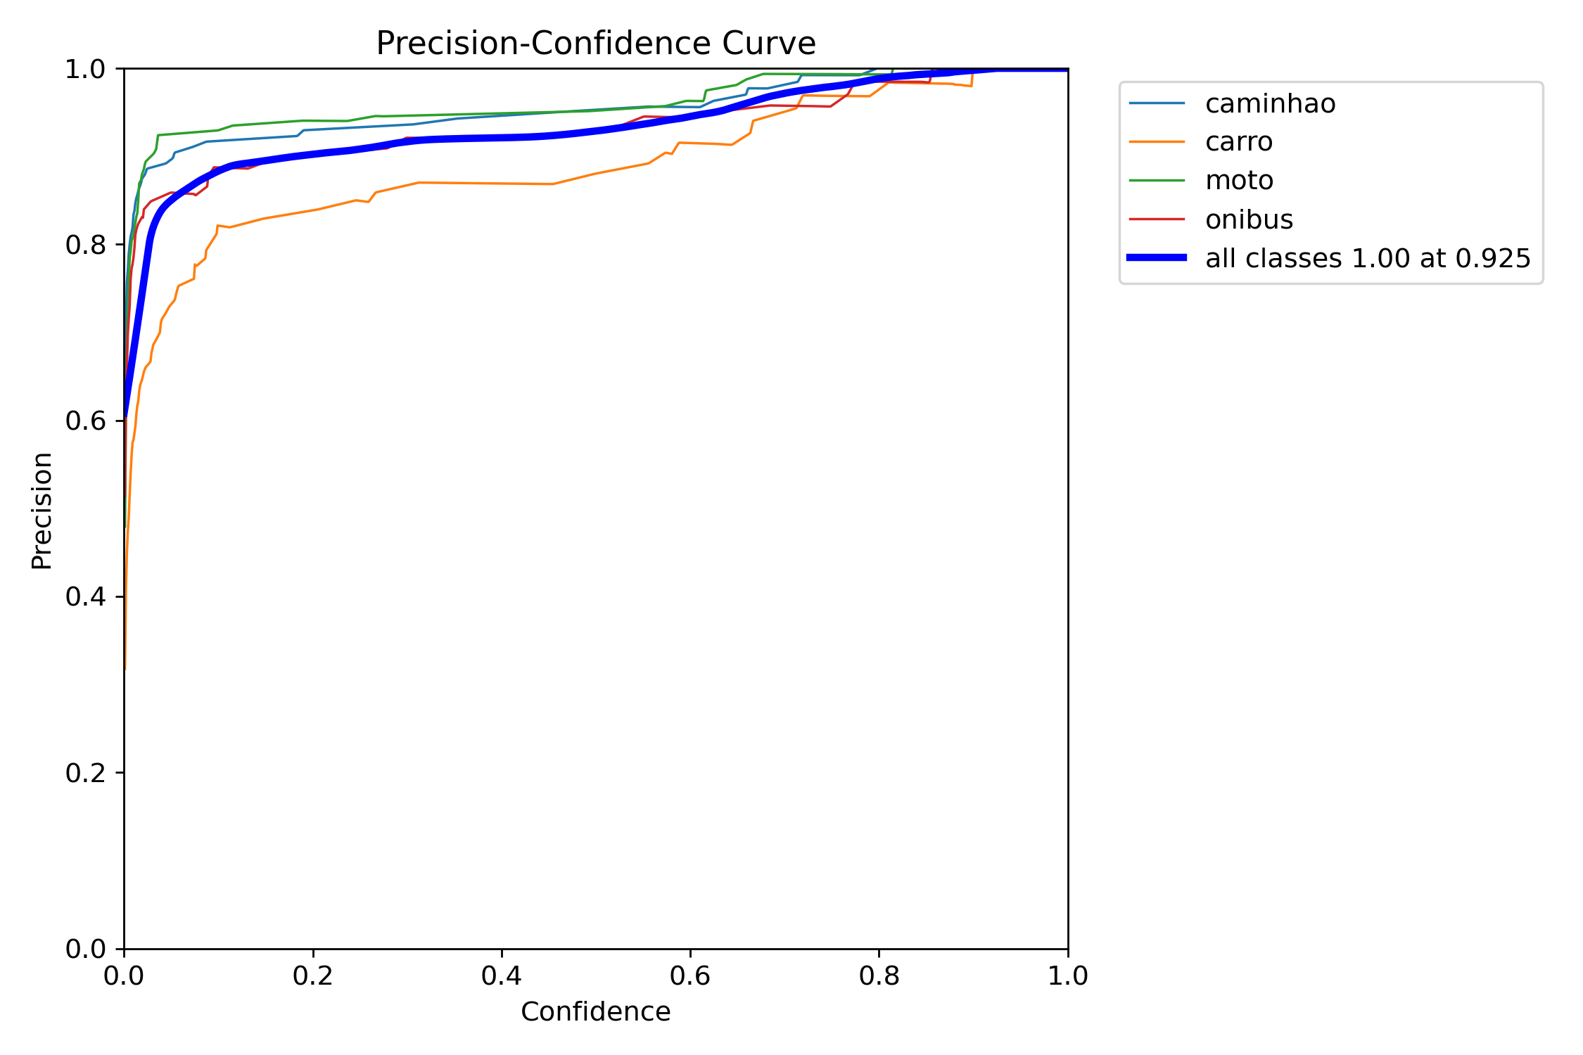
Resultados

Slide 13
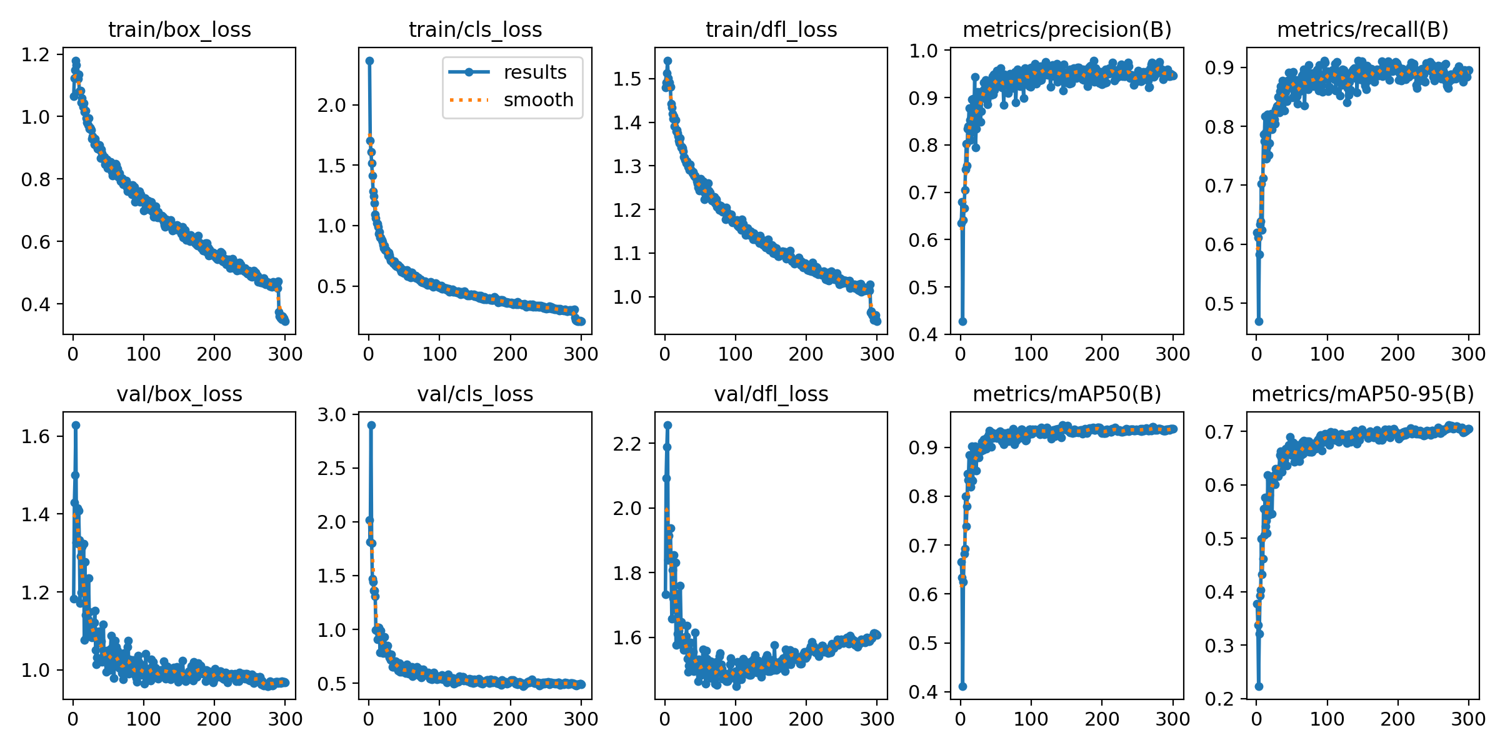
Resultados

Slide 14

Resultados
Float32 – best_float32.tflite
FPS | CPU | RAM | mAP50 | Precisão | Recall | F1-Score | Tamanho
1 | 45% | 544 MB | 94% | 97% | 88% | 92% | 12 MB
FLOAT16 – best_float16.tflite
1 | 40% | 520 MB | 92% | 93% | 88% | 90% | 6 MB
INT8 – best_int8.tflite
1 | 35% | 480 MB | 92% | 94% | 87% | 90% | 3 MB

Slide 15
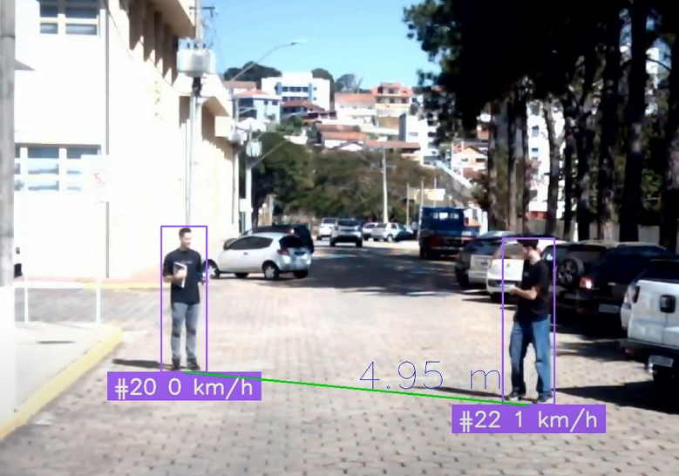
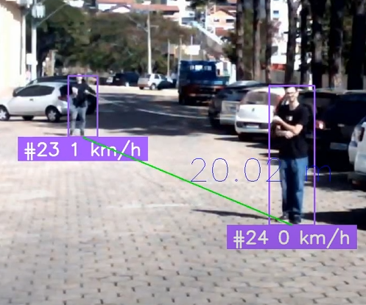
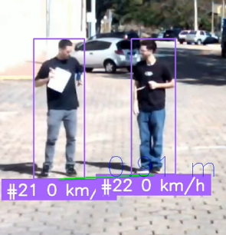
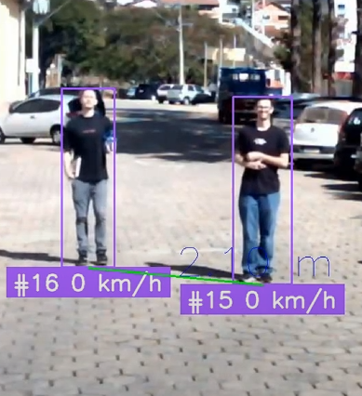
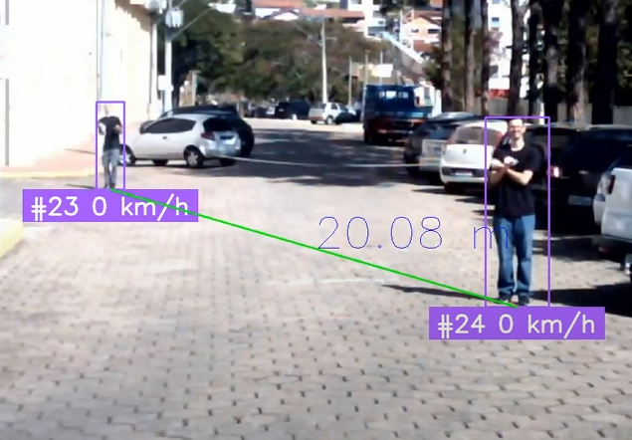
Resultados
Medição:1 m
Resultado: 0.91 m
Medição:2 m
Resultado: 2.11 m
Medição:5 m
Resultado: 4.95 m
Medição:20 m
Resultado: 20.02 m
Estes foram alguns testes de distância feitos, para validar se realmente estava conseguindo obter um valor mínimo confiável. Utilizamos uma trena de 30 metros para mensurar e compara o valor real com o obtido em simulação.
Medição:20 m
Resultado: 20.08m

Slide 16
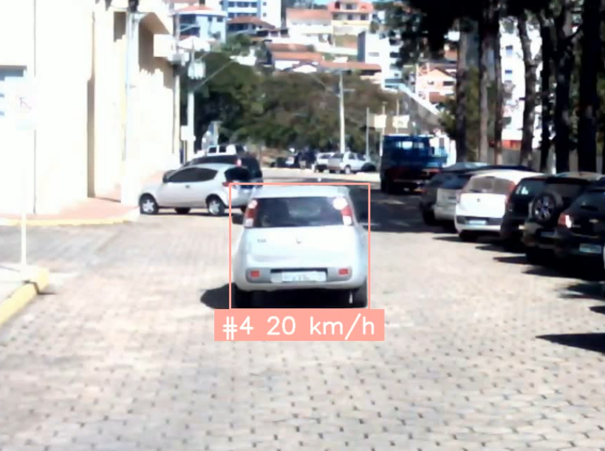
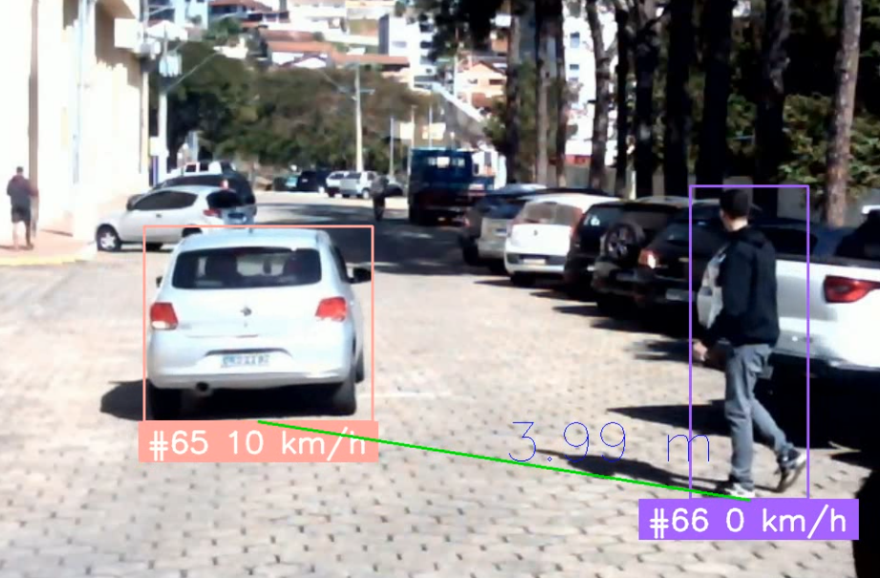
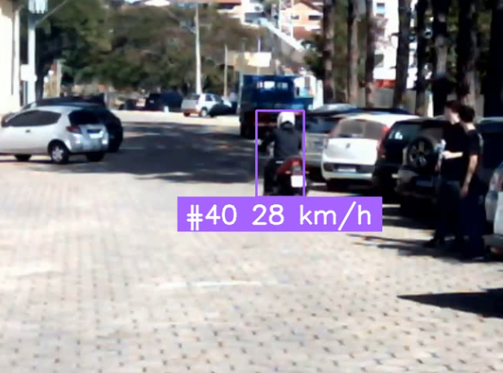
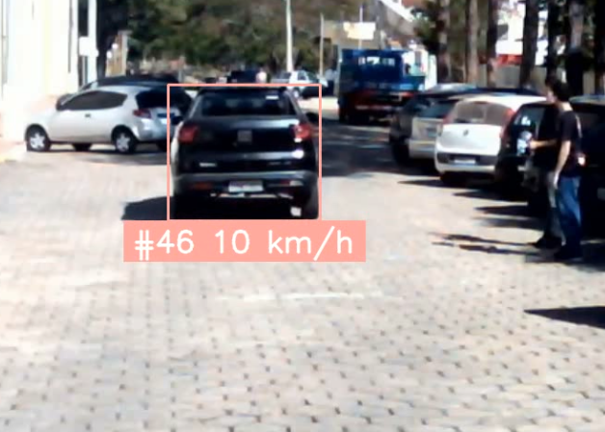
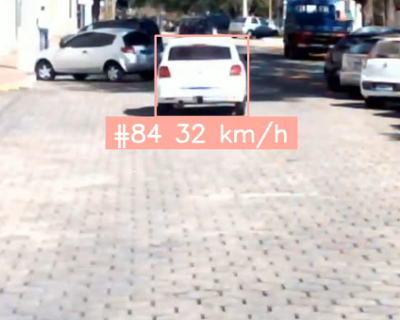
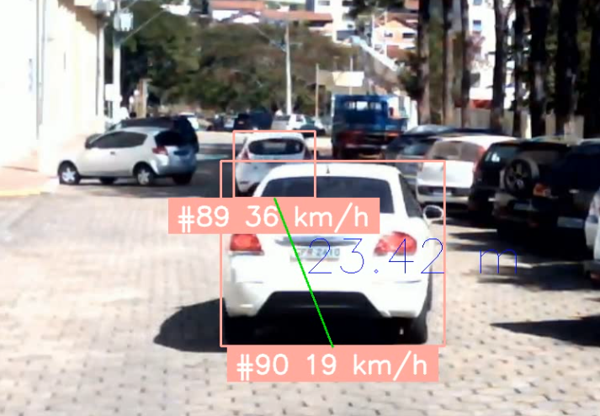
Resultados

Slide 17
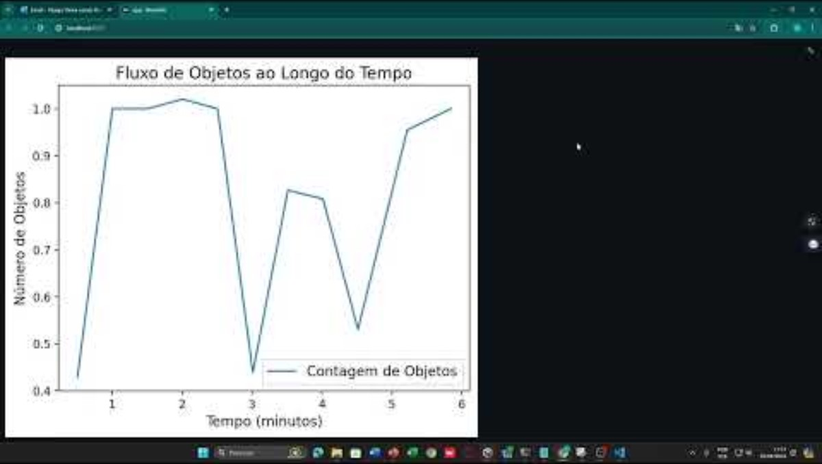
Resultados

Slide 18
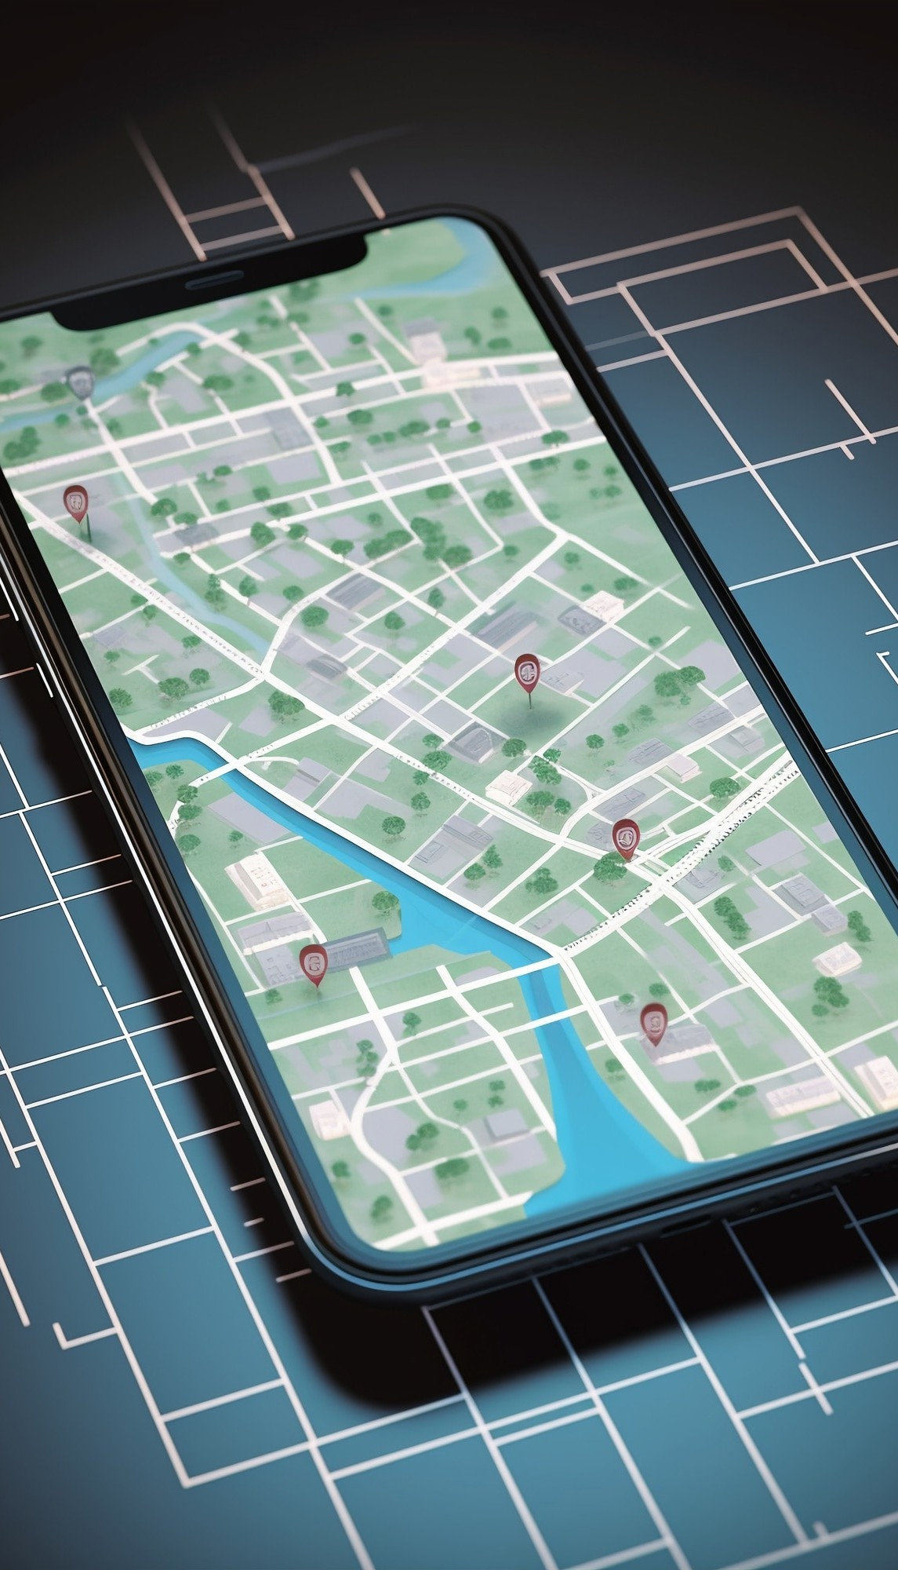
Melhorias
Otimizar o código, para alcançar maior desempenho sem perca de frame;
Utilizar acelerador de Redes Neurais, sendo por software ou hardware, como PyArmn, ou Google Edge TPU Coral.
Utilizar a câmera na perspectiva lateral do carro evitando sobreposição do bounding boxes. E buscar uma área maior.
Ao utilizar uma área maior, buscar mais pontos e averiguar outras métricas com a Matriz de Homografia.

Slide 19


Melhorias
Ao processar os dados mais perto da fonte, a computação periférica aumenta a segurança dos dados para o seguimento de veículos. Reduz o risco de violações de dados e de acesso não autorizado, garantindo a integridade e a confidencialidade das informações de localização

Slide 20
Conclusão
A metodologia adotada incluiu a implementação dos algoritmos de detecção de objetos (YOLO) nos dispositivos de borda, permitindo a detecção e o rastreamento de veículos.
Os resultados demonstraram a eficácia da abordagem na detecção e rastreamento de veículos, possibilitando a obtenção de dados cruciais como velocidade, distância, contagem de veículos e análise do fluxo de tráfego.
A implementação desta solução em uma instituição de ensino como o INATEL possibilita não apenas o aumento da segurança no trânsito, mas também fornece uma base sólida para futuras melhorias no gerenciamento do tráfego.

Slide 21


Obrigado!
Perguntas ?
hyago.silva@mtel.inatel.br
+55 35 9 9725 3305

